Slide 1
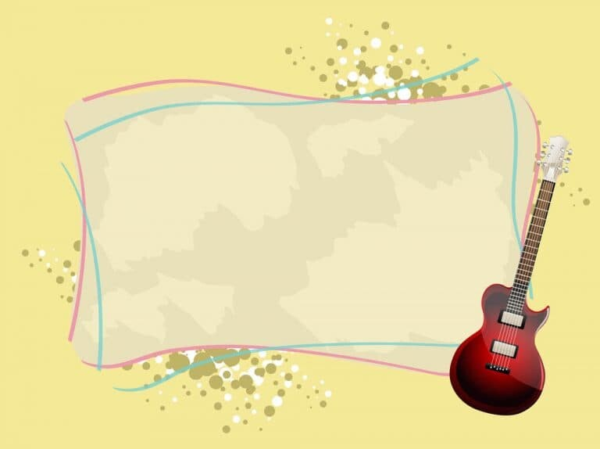

UBNG PHƯỜNG VIỆT HƯNG
TRƯỜNG MẦM NON GIANG BIÊN
LĨNH VỰC PHÁT TRIỂN THẨM MỸ
ĐỀ TÀI: Dạy hát: “ Nắng sớm”
Nghe hát: Cho tôi đi làm mưa với Lứa tuổi: 4-5 tuổi

Slide 2

Ổn định tổ chức
Cho trẻ chơi trò chơi:
Mưa to, mưa nhỏ

Slide 3


Dạy hát: “Nắng sớm”
Tác giả: Hàn Ngọc Bích

Slide 4
Dạy trẻ hát:
NẮNG SỚM

Slide 5

Nghe hát:
Cho tôi đi làm mưa với

Slide 6

Thankyou!

